Slide 1



PUSAT SATU DATA DAN KECERDASAN DIGITAL · UNIVERSITAS AIRLANGGA
TECHNICAL MEETING
INFOGRAPHIC
COMPETITION
Babak Final — Campus Data Week 2026
TANGGAL
AGENDA
PLATFORM
Selasa, 27 Oktober 2026
Teknis Babak Final
campusdataweek.satudata.unair.ac.id
TECHNICAL MEETING · INFOGRAPHIC COMPETITION · CAMPUS DATA WEEK 2026
Notes:
Pembuka: sambutan, perkenalan panitia, dan tujuan TM — memastikan seluruh tim paham ketentuan karya sebelum dataset dirilis besok, 20 Agustus pukul 19.00 WIB.
1

Slide 2

PEMBUKA
Agenda Technical Meeting
01
Timeline
02
Brief & Dataset
Dari rilis dataset sampai final & awarding
Tugas peserta dan karakter dataset yang dipakai
03
Ketentuan Teknis Karya
04
Kriteria Penilaian
Format, ukuran, tools, bahasa, atribusi
Empat aspek beserta bobotnya
05
Larangan & Batasan AI
06
Tanya Jawab
Termasuk sanksi diskualifikasi
Diskusi terbuka dan kanal bantuan
TECHNICAL MEETING · INFOGRAPHIC COMPETITION · CAMPUS DATA WEEK 2026
02
Notes:
Sampaikan agenda dalam satu menit. Ingatkan peserta bahwa slide dan rekaman TM akan dibagikan setelah sesi.
2

Slide 3
BAGIAN 01
Timeline Perlombaan
FINAL
OFFLINE · UNAIR
27 Okt 2026
28 Okt 2026
06.30 - 07.00 WIB
28 Okt 2026
07.00 WIB
28 Okt 2026
07.00 - 12.00 WIB
28 Okt 2026
12.00 WIB
28 Okt 2026
14.30 WIB
Technical Meeting Final
Registrasi ulang, briefing teknis, dan undian urutan pitch
Dataset baru, kamus data, dan secret brief dibuka secara serentak
Live Data Sprint (5 jam)
Batas waktu pengumpulan karya (Pdf dan PNG)
Awarding
HARI INI
Digelar luring di UNAIR, bagian dari rangkaian Campus Data Week 27–29 Oktober 2026.
Catat dua tenggat kunci: rilis dataset, kamus data, & secret brief 28 Oktober 2026 pukul 07.00 WIB dan batas unggah karya 28 Oktober 2026 pukul 12.00 WIB
TECHNICAL MEETING · INFOGRAPHIC COMPETITION · CAMPUS DATA WEEK 2026
03
Notes:
Jarak rilis dataset ke batas pengumpulan sekitar tujuh minggu. Sarankan peserta menyelesaikan analisis di dua minggu pertama agar sisa waktu dipakai untuk desain dan revisi.
3

Slide 4
BAGIAN 02
Brief Babak Final
TUGAS PESERTA
KOMPOSISI TIM
Menyusun 1 infografis statis dari dataset resmi
3 orang
Seluruh angka, temuan, dan narasi dalam karya harus dapat ditelusuri ke dataset yang dirilis panitia pada 28 Oktober 2026.
Hanya anggota yang terdaftar yang boleh mengerjakan karya.
01
02
Menjawab Secret Brief
03
Susun infografis
04
Unggah ke portal
Ambil dataset
Dataset dan kamus data resmi dirilis 28 Oktober 2026 pukul 07.00 WIB melalui portal Campus Data Week.
Secret brief akan dirilis secara resmi setelah dataset dan kamus data dirilis melalui portal Campus Data Week.
Satu karya utuh, statis, satu halaman. Bebas memilih sudut cerita selama bersumber dari dataset resmi dan menjawab secret brief.
Pengumpulan hanya melalui portal Campus Data Week, paling lambat 28 Oktober 2026 pukul 12.00 WIB.
TECHNICAL MEETING · INFOGRAPHIC COMPETITION · CAMPUS DATA WEEK 2026
04
Notes:
Tekankan kata statis: bukan animasi, bukan video, bukan dashboard interaktif. Satu halaman utuh, bukan seri carousel. Ingatkan juga bahwa tim terdiri atas tepat 3 orang sesuai pendaftaran.
4

Slide 5
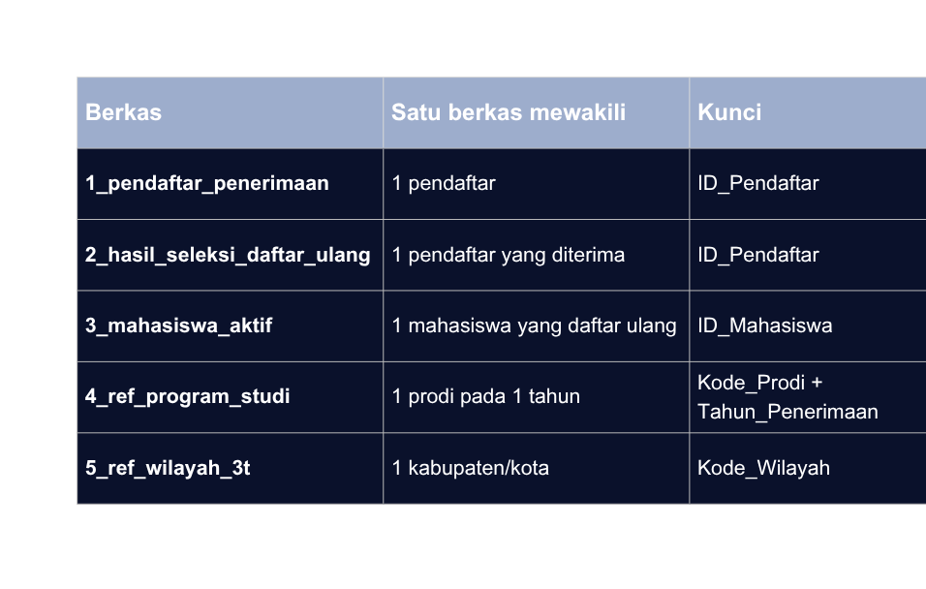
BAGIAN 02
Tentang Dataset
Dataset : 5 Tabel dalam 1 Rantai
HAL TEKNIS YANG WAJIB DIKETAHUI
  CSV memakai pemisah titik koma (;) dan UTF-8 dengan BOM
  Angka desimal memakai titik (contoh 3.25), tanggal YYYY-MM-DD
  Data diberikan apa adanya: belum dibersihkan, periksa sendiri
  Tabel 4 berkunci gabungan Kode_Prodi + Tahun_Penerimaan
  Tidak semua pendaftar ada di Tabel 2 dan 3: pilih jenis join dengan teliti
  Sel kosong berarti tidak berlaku atau tidak tercatat
  Baca definisi pada Kamus Data sebelum menghitung
Tabel 1 → 2 → 3 terhubung lewat ID. Tabel 4 dan 5 adalah tabel referensi untuk prodi dan wilayah.
Rincian kolom dan relasi lengkap ada di Kamus Data Final.
TECHNICAL MEETING · INFOGRAPHIC COMPETITION · CAMPUS DATA WEEK 2026
05
Notes:
Poin penting: kamus data sudah sangat menjelaskan, jadi pertanyaan teknis soal isi kolom dikembalikan pada eksplorasi peserta. Panitia turun tangan hanya bila ada kekeliruan data. Tegaskan juga larangan menyebut nama universitas mana pun.
5

Slide 6
BAGIAN 02
Tentang Dataset
SIFAT DATA
RWFD
Real World Fake Data: data buatan yang meniru struktur data nyata, bukan data asli institusi mana pun.
Dilarang mencantumkan nama universitas mana pun di dalam karya — termasuk Universitas Airlangga. Data ini bukan milik institusi tertentu, sehingga menyebut nama akan menimbulkan kekeliruan pemahaman.
!
KAMUS DATA
PERTANYAAN SEPUTAR DATASET
Dataset dirilis lengkap dengan kamus data yang menjelaskan setiap variabel secara rinci. Baca ini lebih dulu sebelum bertanya.
Setelah kamus data dirilis, eksplorasi dikembalikan kepada peserta. Panitia hanya menjawab bila ada kekeliruan data atau hal penting lain.
TECHNICAL MEETING · INFOGRAPHIC COMPETITION · CAMPUS DATA WEEK 2026
06
Notes:
Poin penting: kamus data sudah sangat menjelaskan, jadi pertanyaan teknis soal isi kolom dikembalikan pada eksplorasi peserta. Panitia turun tangan hanya bila ada kekeliruan data. Tegaskan juga larangan menyebut nama universitas mana pun.
5

Slide 7
BAGIAN 03
Ketentuan Teknis Karya
SUMBER DATA
UKURAN & ORIENTASI
FORMAT FILE
Hanya dataset yang diberikan
A3 · Portrait
PDF dan PNG
Pastikan sudah membaca kamus data supaya dapat memahami isi dataset
Atau 1080 × 3000 px. Rasio portrait, tanpa pengecualian, hanya 1 halaman
Resolusi tinggi, minimal 150 dpi, maks 20 MB
DURASI
TOOLS
VALIDITAS DATA
5 Jam
Bebas
Semua angka harus bisa dilacak ke dataset
Sejak secret brief dibuka
Canva, Figma, Illustrator, Tableau, Power BI, dll.
Mencantumkan variabel apa yang digunakan dalam perhitungan
ATRIBUSI WAJIB Setiap ikon, font, atau foto dari pihak ketiga harus dicantumkan kredit sumbernya di dalam karya.
TECHNICAL MEETING · INFOGRAPHIC COMPETITION · CAMPUS DATA WEEK 2026
07
Notes:
Minta peserta mengecek ulang tiga hal yang paling sering salah: orientasi portrait, satu halaman, dan ukuran berkas di bawah 20 MB. Sampaikan bahwa karya yang tidak memenuhi ketentuan teknis dapat gugur pada pemeriksaan administratif, dan atribusi sumber ikon/font/foto bersifat wajib.
6

Slide 8
BAGIAN 04
Kriteria Penilaian Babak Final
Akurasi Data & Kedalaman Insight
25%
Kesesuaian dengan Brief & Adaptasi
15%
Desain Visual & Estetika
20%
Storytelling & Kejelasan Narasi
20%
Kreativitas & Orisinalitas
10%
Desk Review
10%
Total bobot 100%. Akurasi data memegang porsi terbesar — infografis yang indah tetapi keliru membacanya akan kalah oleh karya yang analisisnya benar.
TECHNICAL MEETING · INFOGRAPHIC COMPETITION · CAMPUS DATA WEEK 2026
08
Notes:
Kalimat penutup slide ini adalah pesan utamanya: bobot terbesar ada di akurasi dan kedalaman insight, bukan pada estetika.
7

Slide 9
BAGIAN 05
Yang Dilarang
SANKSI: DISKUALIFIKASI
Plagiarisme desain, termasuk memakai karya atau template berhak cipta tanpa lisensi yang sah.
✕
Memakai ikon, font, atau foto pihak ketiga tanpa mencantumkan kredit sumbernya.
✕
Memanipulasi atau memalsukan data di luar dataset resmi sehingga menyesatkan pembaca.
✕
Menggunakan data di luar dataset resmi panitia.
✕
Mencantumkan nama universitas mana pun sebagai pemilik data dalam karya.
✕
Membuat elemen visual utama dan narasi menggunakan AI generatif.
✕
Menggunakan joki atau melibatkan anggota di luar yang terdaftar.
✕
TECHNICAL MEETING · INFOGRAPHIC COMPETITION · CAMPUS DATA WEEK 2026
09
Notes:
Bacakan poin-poin ini pelan-pelan. Dua yang paling sering dilanggar: atribusi sumber ikon/font/foto, dan penggunaan AI generatif untuk membuat visual atau narasi — batasannya dijelaskan di slide berikutnya.
8

Slide 10
BAGIAN 05
Batasan Penggunaan AI Generatif
AI generatif boleh dipakai sebagai alat bantu berpikir, bukan sebagai pembuat karya.
BOLEH
TIDAK BOLEH
Membantu memahami isi dataset.
Membuat elemen visual utama karya.
Mencari potensi pendalaman insight yang bisa Anda telusuri sendiri.
Membuat narasi infografis.
Menyalin-tempel hasil AI secara mentah ke dalam karya.
Uji sederhana: jika Anda tidak bisa menjelaskan dari mana sebuah angka, kalimat, atau elemen visual berasal, karya itu belum layak dikumpulkan.
TECHNICAL MEETING · INFOGRAPHIC COMPETITION · CAMPUS DATA WEEK 2026
10
Notes:
Aturan ini paling sering ditanyakan. Rumusannya: AI boleh membantu Anda memahami data, tidak boleh menggantikan Anda dalam membuat karya.
9

Slide 11
TANYA JAWAB
Terima Kasih
Selamat berkarya — dataset dan secret brief dirilis 28 Oktober 2026 pukul 07.00 WIB.
BANTUAN TEKNIS
EMAIL
KANAL PENGUMUMAN
Panel Need Help pada sidebar portal
pusaka@mail.unair.ac.id
Grup WhatsApp resmi peserta
TECHNICAL MEETING · INFOGRAPHIC COMPETITION · CAMPUS DATA WEEK 2026
Notes:
Tutup dengan tiga pengingat: dataset resmi satu-satunya sumber, satu halaman A3 portrait, dan batas unggah 8 Oktober 2026.
10

